Slide 1
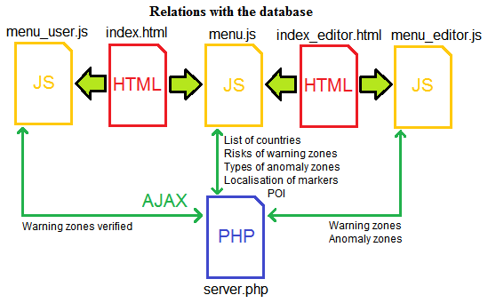
Requêtes AJAX View/Controller

Slide 2
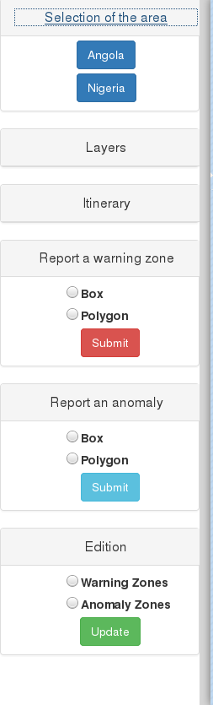
Requêtes AJAX côté View
Requêtes Ajax au chargement de l’application
Pays
Types de danger
Types d’anomalie
Envoi des zones de danger au Controller
Envoi des zones d’anomalie au Controller
Envoi des mises à jour au Controller (Editeur)

Slide 3
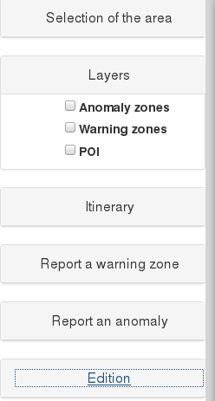
Requêtes AJAX côté View
Disponible seulement pour l’Editeur
Cases à cocher pour autoriser les requêtes
Seulement les zones vérifiées pour un utilisateur basic
Bounding Box à chaque requête
Rafraichissement à chaque déplacement
Affichage à partir d’un certain zoom pour l’utilisateur
MarkerCluster pour les Points d’Intérêt

